Slide 1

[Nome do curso]
[Nome do palestrante] [Posição]
Aula 1 Coleções com iterações ordenadas: Listas
[Nome da aula]
Collections

Slide 2

Objetivos
1. Características da interface List
2. Como e quando utilizar ArrayList e LinkedList
3. Conhecer os principais métodos

Slide 3
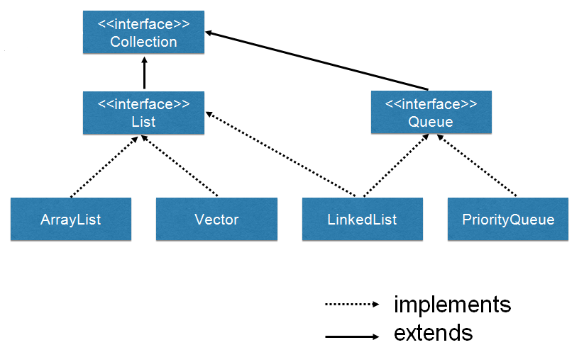
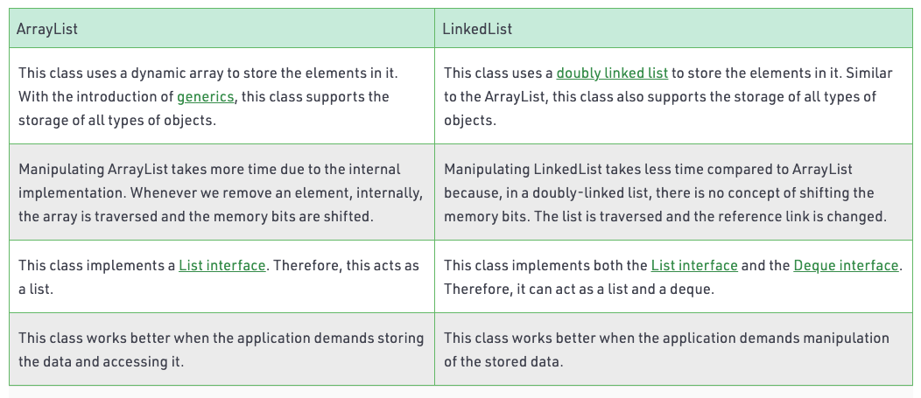
Elementos duplicados e garante ordem de inserção
java.util.List
"ArrayList deve ser usado onde mais operações de pesquisa são necessárias, e LinkedList deve ser usado onde mais operações de inserção e exclusão são necessárias."
Fonte: deviniciative.wordpress.com
Fonte: geeksforgeeks.org
Notes:
Implementação Vector é trads

Slide 4
Exercícios Propostos
Faça um programa que receba a temperatura média dos 6 primeiros meses do ano e armazene-as em uma lista.
Após isto, calcule a média semestral das temperaturas e mostre todas as temperaturas acima desta média, e em que mês elas ocorreram (mostrar o mês por extenso: 1 – Janeiro, 2 – Fevereiro e etc).

Slide 5
Exercícios Propostos
Utilizando listas, faça um programa que faça 5 perguntas para uma pessoa sobre um crime. As perguntas são:
"Telefonou para a vítima?"
"Esteve no local do crime?"
"Mora perto da vítima?"
"Devia para a vítima?"
"Já trabalhou com a vítima?"
Se a pessoa responder positivamente a 2 questões ela deve ser classificada como "Suspeita", entre 3 e 4 como "Cúmplice" e 5 como "Assassina". Caso contrário, ela será classificado como "Inocente".

Slide 6



REDES SOCIAIS
https://github.com/cami-la/curso-dio-intro-collections
https://www.linkedin.com/in/cami-la/
https://www.instagram.com/camimi_la

Slide 7
[Nome do curso]
[Nome do palestrante] [Posição]
Dúvidas durante o curso?
[Nome da aula]
> Fórum do curso
> Comunidade online (discord)
Notes:
como criar o seu programa de uma forma mental, utilizando o computador mais potente do mundo, o nosso cerebro. se vc ainda não sabe programar, vai criar o seu primeiro programa hoje, mesmo sem saber sequer uma linha de codigo. e mesmo que vc já saiba programar, vc vai conseguir fazer um reforço na sua logica. sabe quando acontece aqueles errinhos e vc fica engasgado em algum ponto? essa aula vai ser muito importante pra vc tbm

